Slide 1
Planifier et gérer ses
événements avec
Evento
Délégation académique pour le numérique éducatif

Slide 2
Présentation
Evento est un service développé par RENATER qui vous permet de planifier et gérer vos événements en quelques clics.
Il faut se connecter à
https://pia.ac-besancon.fr
→ Se munir de son identifiant et de son mot de passe

Slide 3
Ajouter le widget dans Pratic+
Dans la partie supérieure, cliquez sur l’onglet « Ajouter des widgets »

Slide 4
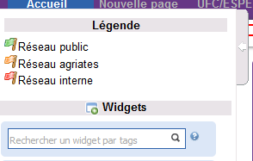
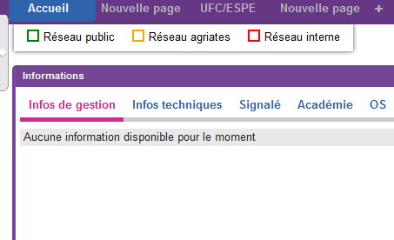
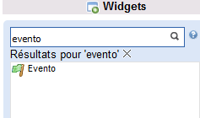
Installer le widget
Ouvrir la fenêtre se trouvant à gauche
Cherchez le widget « Evento »
Cliquez pour installer le widget

Slide 5
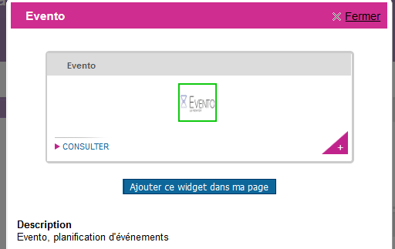
Installation (suite)
Une fois le widget « Evento » ajouté sur votre page, vous êtes prêt/prête à planifier et gérer vos événements.

Slide 6
Planifier ses événements
La première phase va consister à planifier un événement.

Slide 7
Planifier ses événements
Décrivez votre événement
Donnez un titre à votre événement
Indiquez une date de clôture

Slide 8
Planifier ses événements
Vous allez pouvoir ajouter des questions/donner des consignes à vos invités, ajouter une ou plusieurs dates en indiquant le/les créneaux pour chacune.

Slide 9
Planifier ses événements
Exemple de question/consigne
Une ou plusieurs dates peuvent être proposées
Indiquez les créneaux horaires.
Si pour la même journée, vous avez d’autres créneaux à proposer, cliquez sur +.

Slide 10
Planifier ses événements
Choisir les personnes pouvant répondre à ce sondage
Rentrez les adresses mail de vos invités. Ces derniers recevront le lien et ils n’auront plus qu’à cliquer sur celui-ci et répondre ainsi à votre sondage.

Slide 11
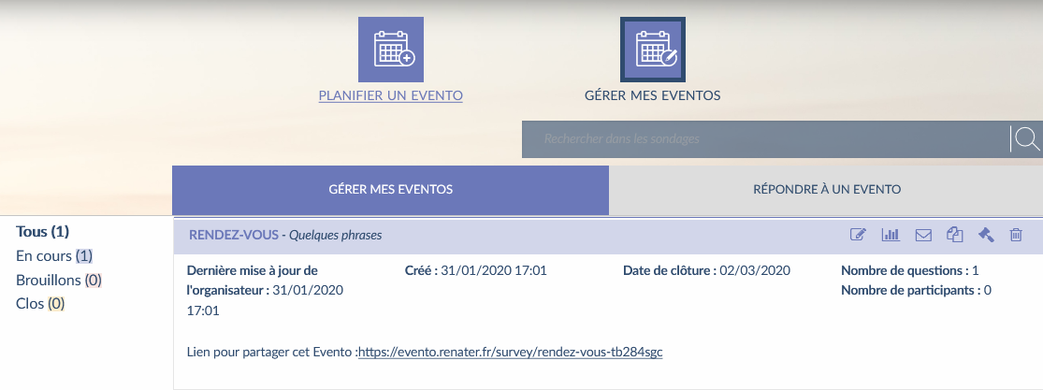
De planifier à gérer
Vous retrouvez votre événement planifié dans la partie « Gérer mes éventos ».

Slide 12
Gérer mes éventos
Modifier mes éventos
Le supprimer
Le clore
Visualiser les résultats du sondage et savoir ainsi quel invité n’a pas répondu
Si besoin envoyer un rappel des invitations
Le dupliquer

Slide 13
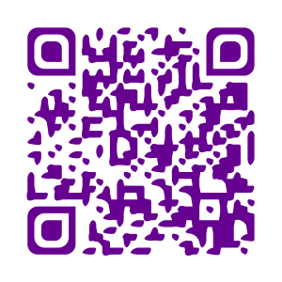
Merci de votre attention !
Pour plus d’informations : https://dane.ac-besancon.fr/pause-numerique/
ce.dane@ac-besancon.fr
@DANE_acBESANCON

